Slide 2
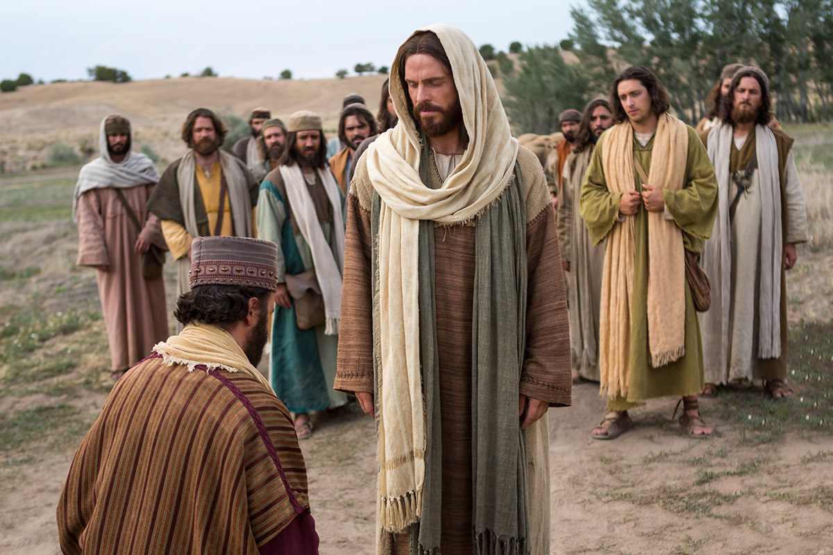
O ENCONTRO MARCANTE DO
JOVEM RICO
Pr. Eduardo Machado Evangelista ASR

Slide 3

A regra é gastar!

Slide 4

bolsa da Louis Vuitton

Slide 5
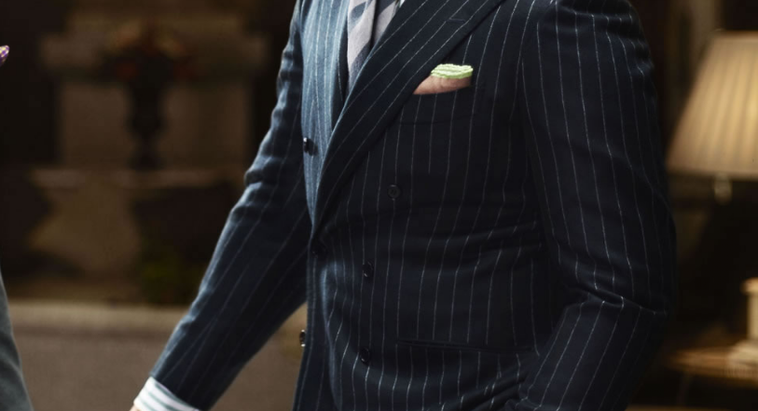
terno da Kiton – K5

Slide 6

As pessoas procuram uma experiência ao fazer compras

Slide 7
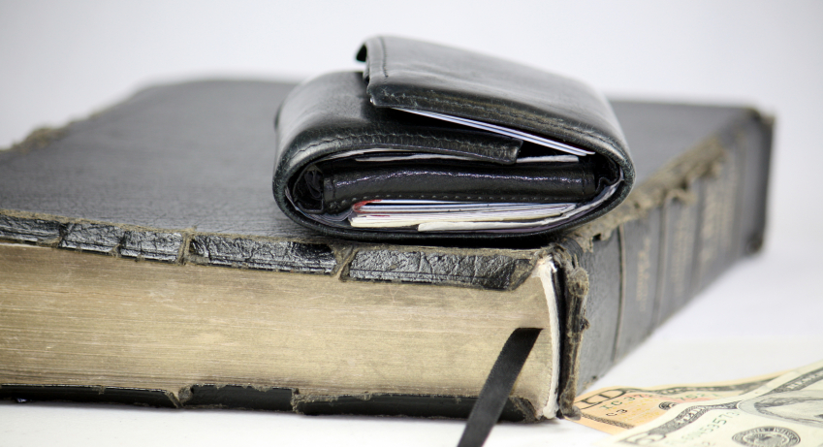
O amor ou apego ao dinheiro é a raiz de todos os males.

Slide 8
O jovem rico

Slide 9
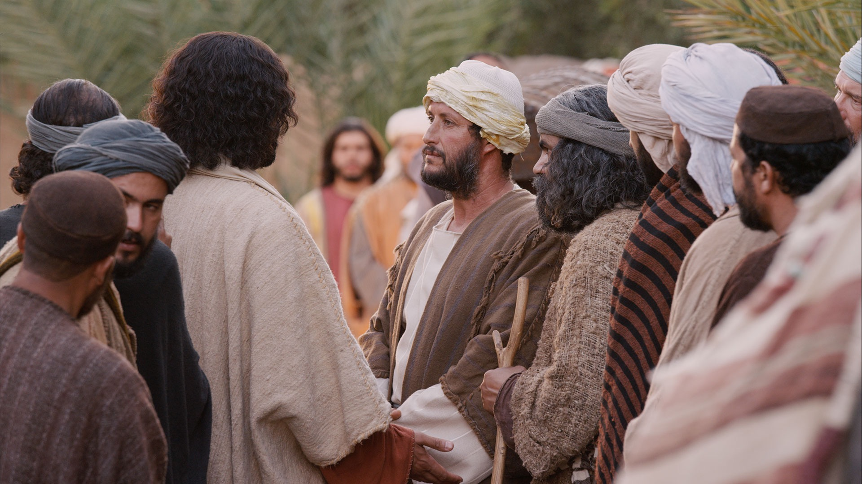
uma vida exemplar

Slide 10
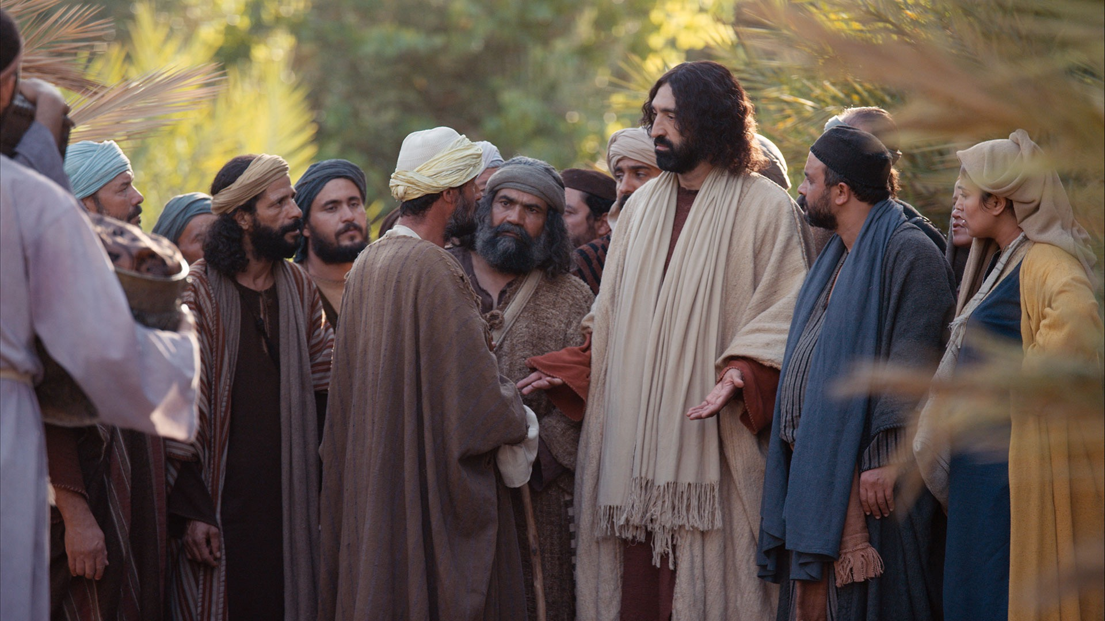
Jesus questiona o rapaz acerca de sua saudação.

Slide 11
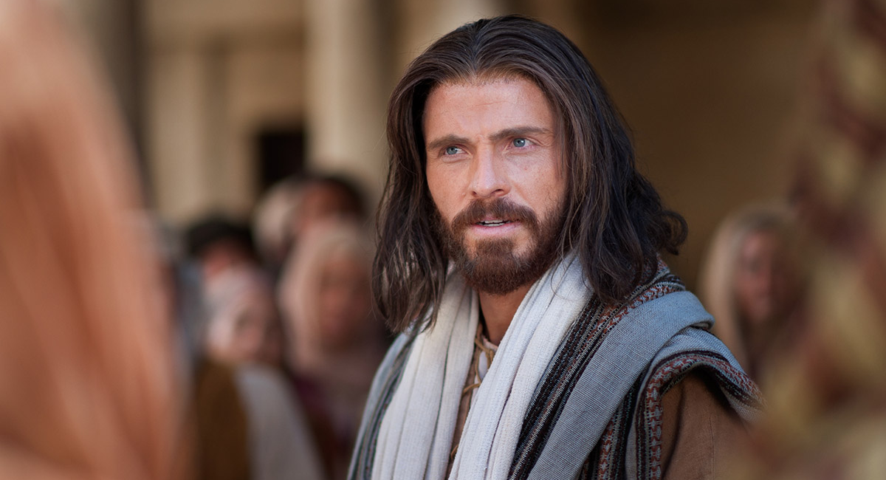
Deus é bom, essa é uma verdade absoluta.

Slide 12
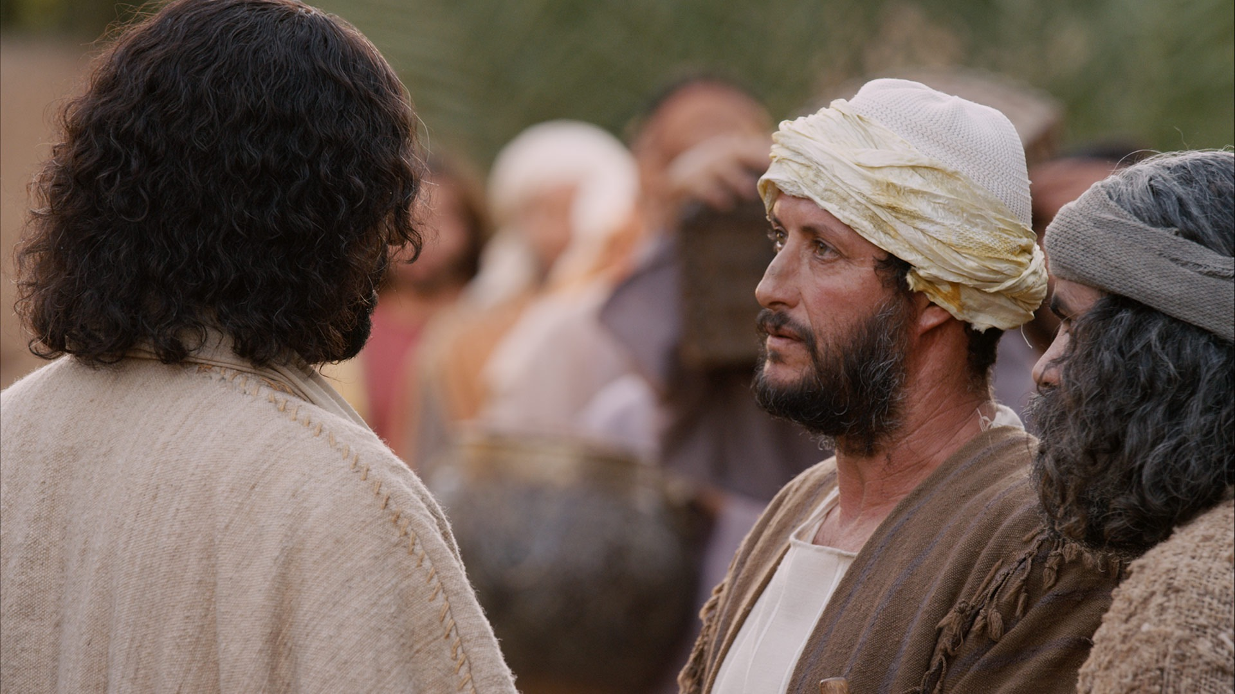
buscar a perfeição.

Slide 13

Todo cristão deve buscar refletir em si o caráter de Deus.

Slide 14
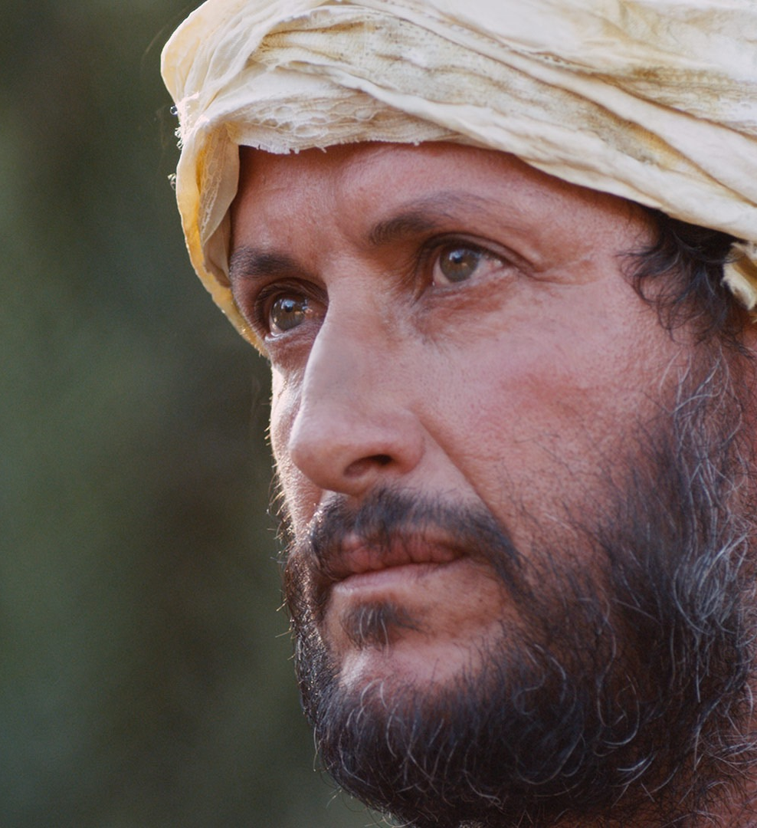
O problema daquele rapaz, é que as leis estavam acima da essência da Lei.

Slide 15
Numa nítida tentativa de tentar descobrir o que lhe faltava para herdar a vida eterna ele pergunta para Cristo o que ainda lhe faltava.

Slide 16

A Lei em si não salva (Gálatas 2:21) e não perdoa pecados.

Slide 17
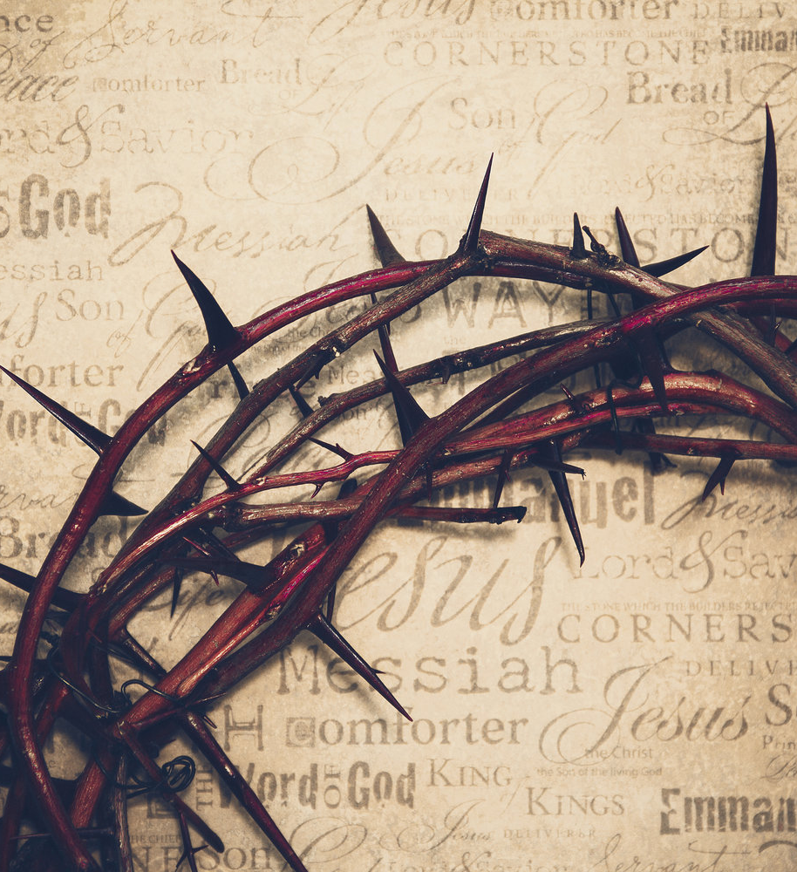
Unicamente os méritos de Cristo podem tornar alguém eleito para a vida eterna.

Slide 18

Todos buscam a perfeição.

Slide 19
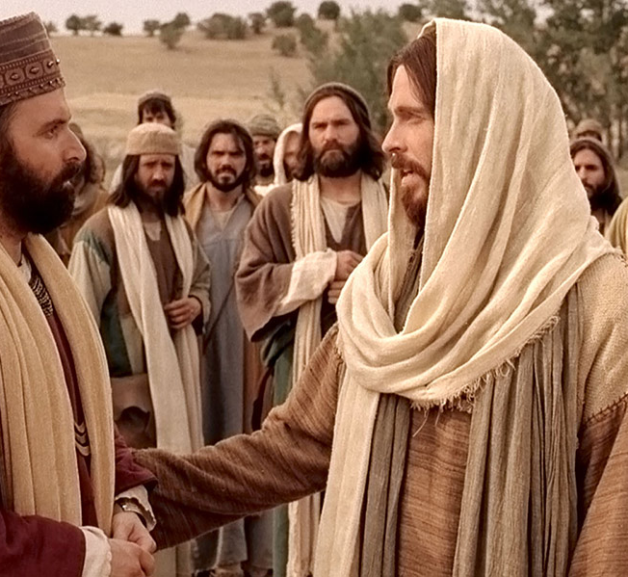
Ninguém fica triste por possuir muitas propriedades.

Slide 20
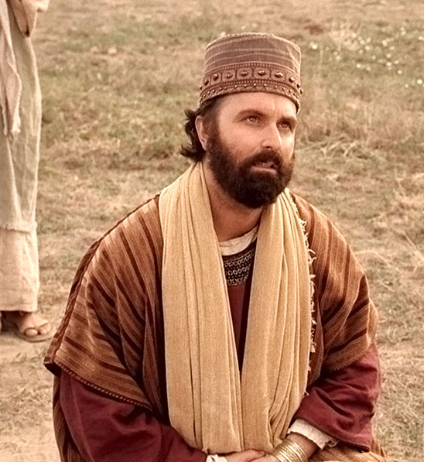
Ele não possuía propriedades, mas as propriedades que lhe possuíam.

Slide 21

Esse era o preço para seguir, amar mais a Deus e às pessoas do que as “coisas”.

Slide 22
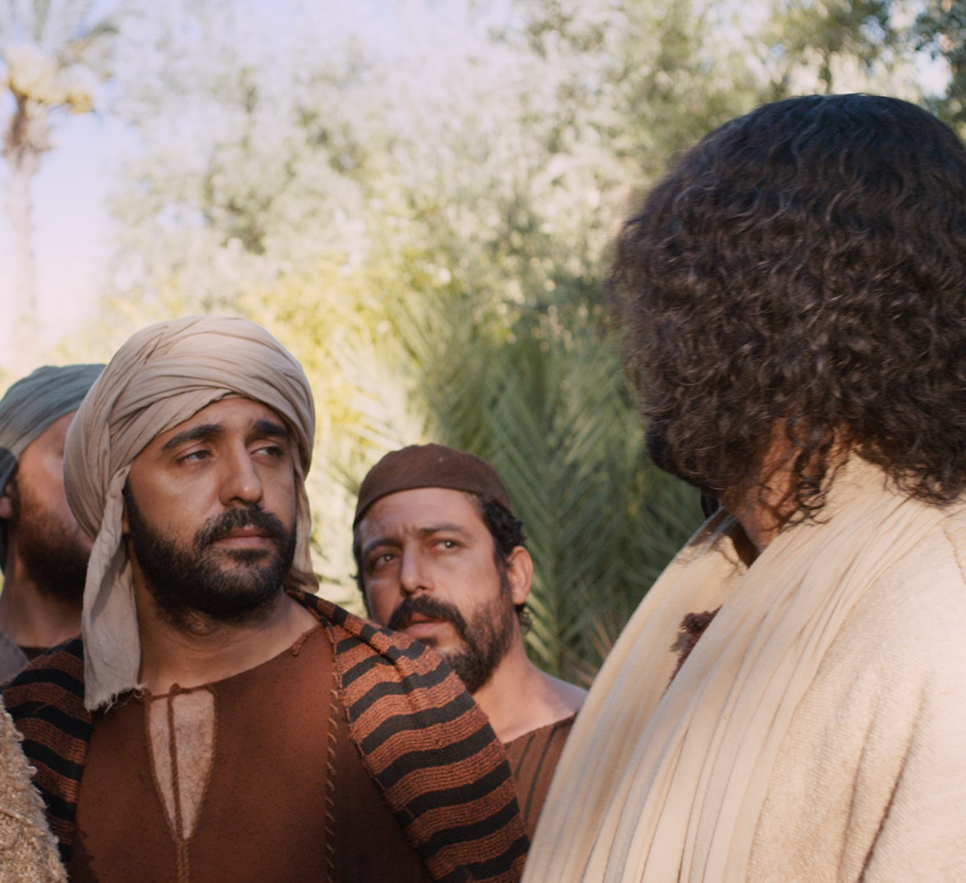
Os discípulos acharam duro o discurso do Mestre.

Slide 23
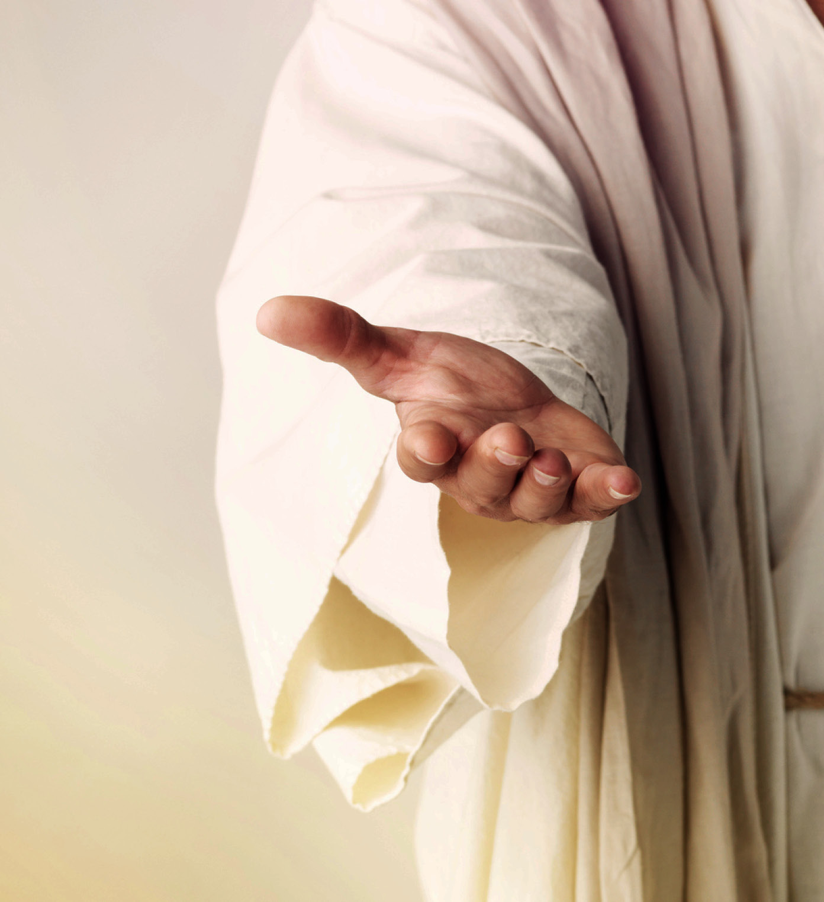
Apenas Deus pode realizar o que o homem jamais poderia, salvar do pecado e guiar para o Reino.

Slide 24

o mínimo que o Mestre aceita é tudo.

Slide 25

A recompensa ao final certamente é a vida eterna.

Slide 26
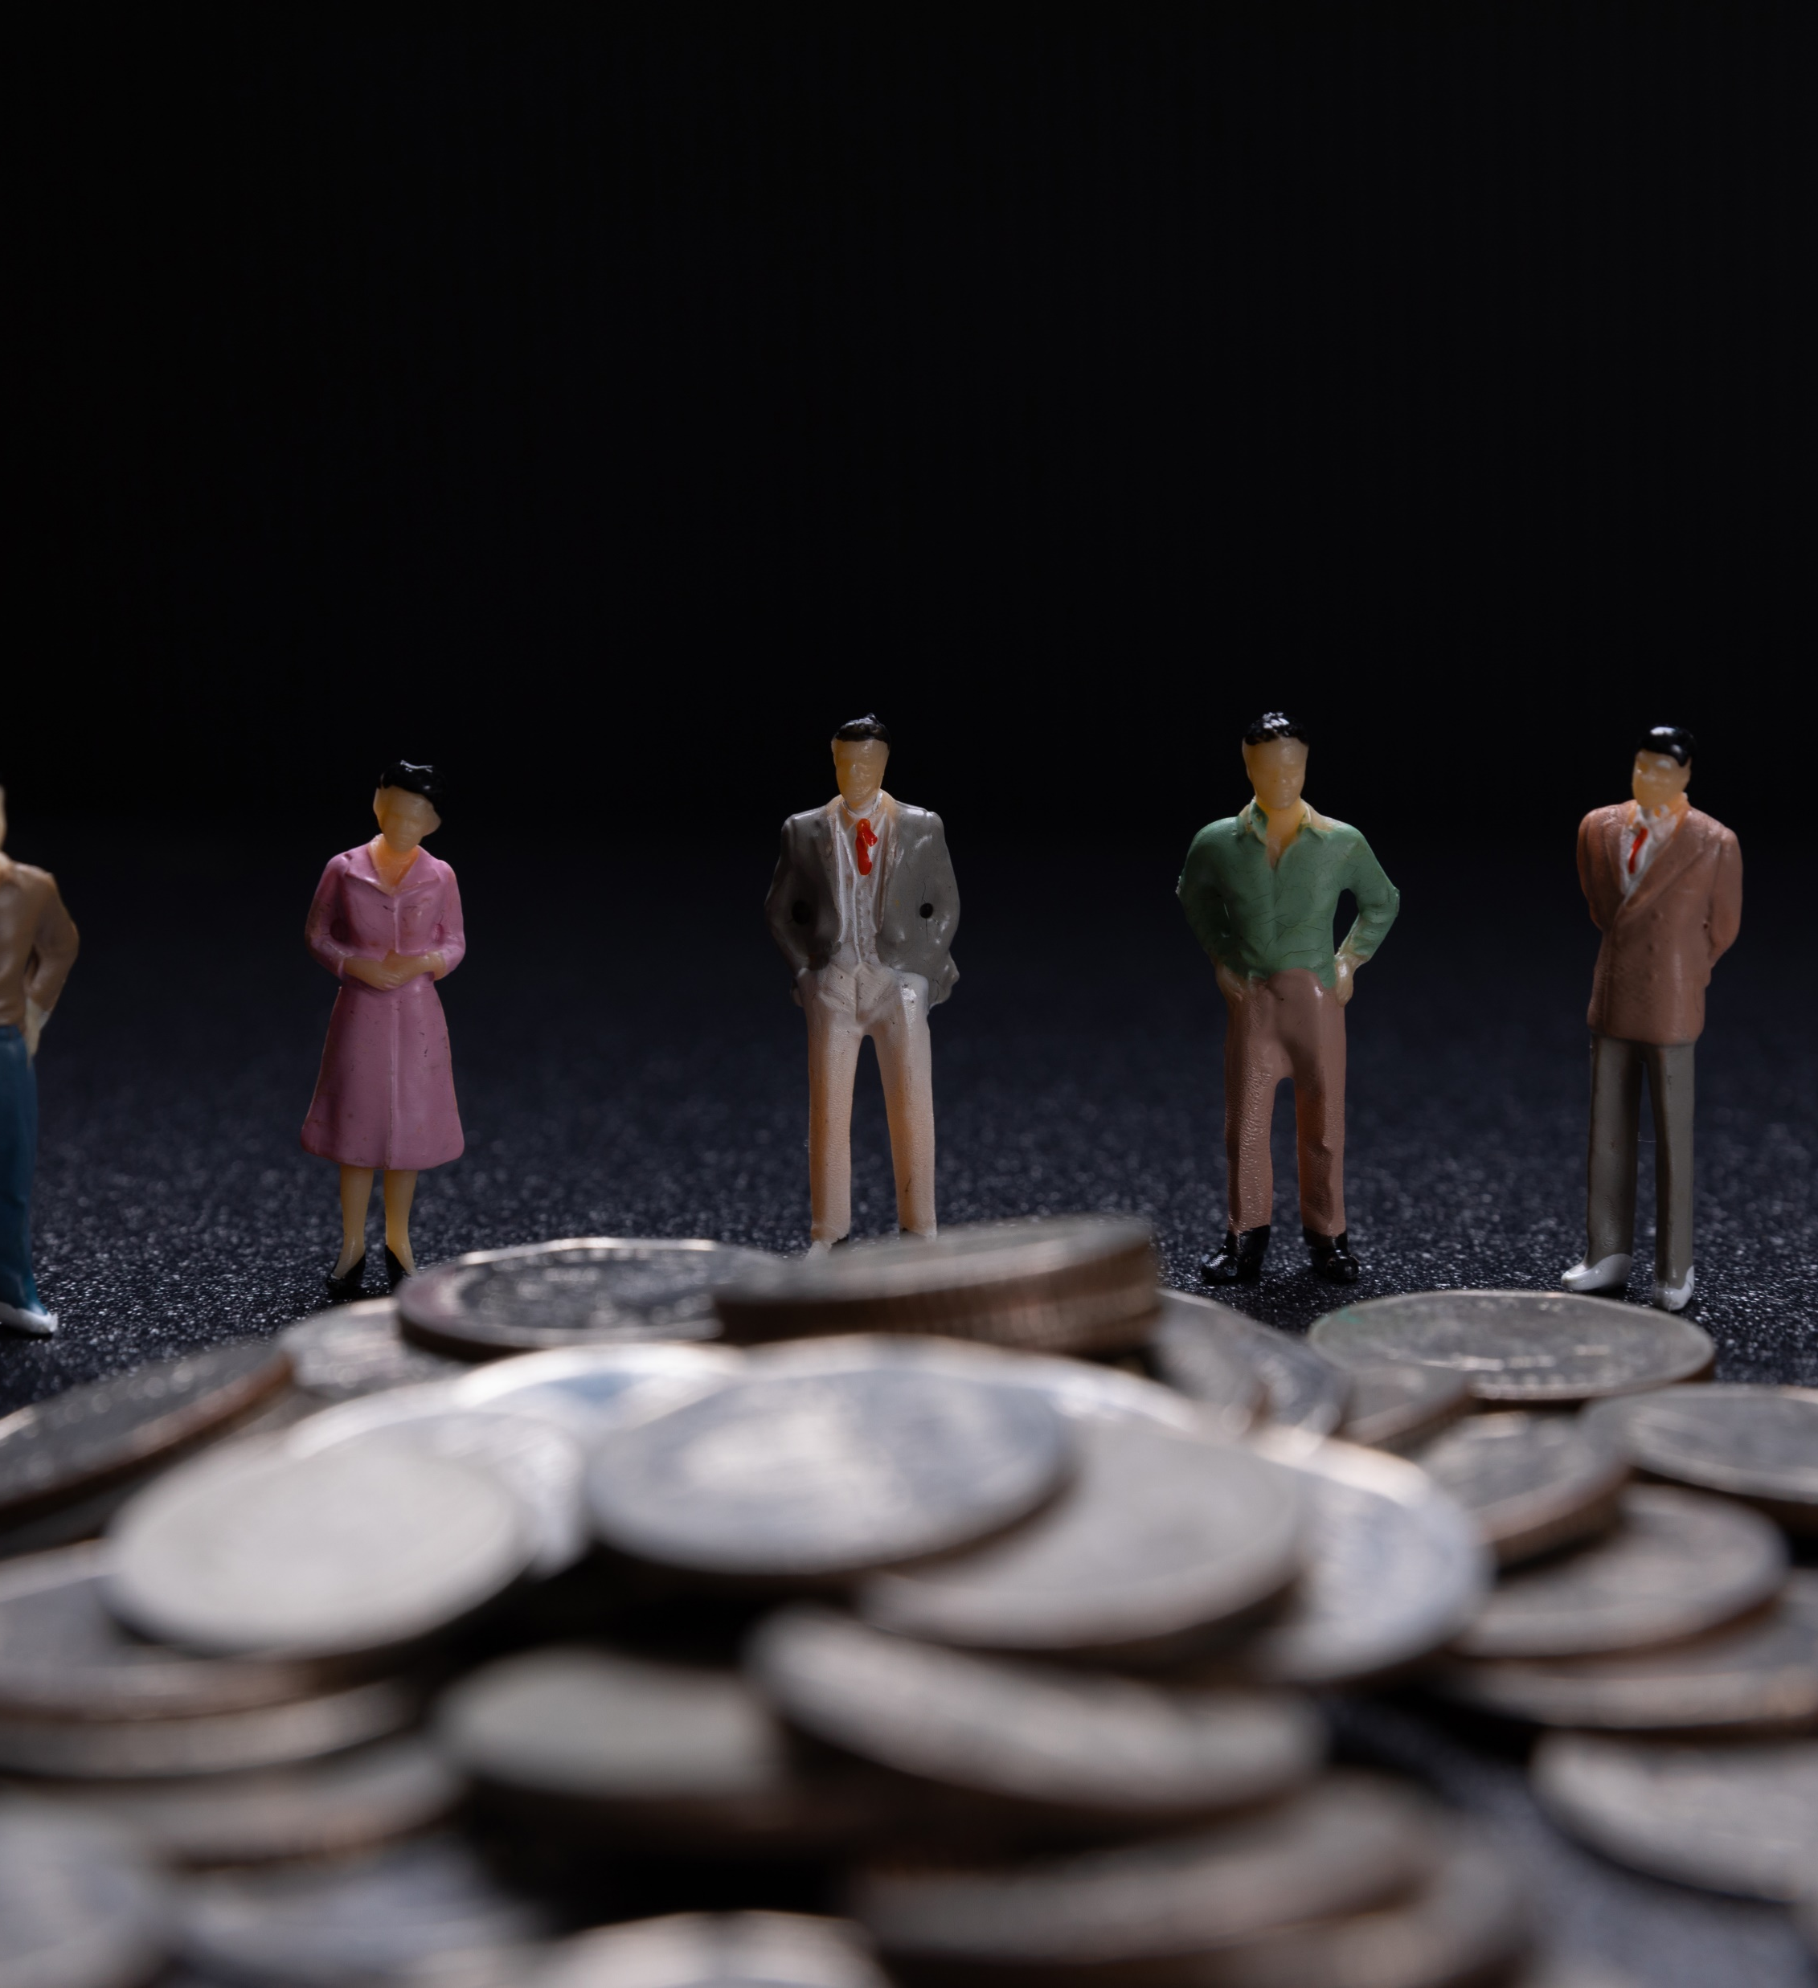
talvez você esteja pensando que dinheiro não é problema.

Slide 27

O que pode estar ocupando o espaço que pertence a Deus na sua vida?

Slide 28
Seja lá o que for é exatamente o que Deus está pedindo.

Slide 29
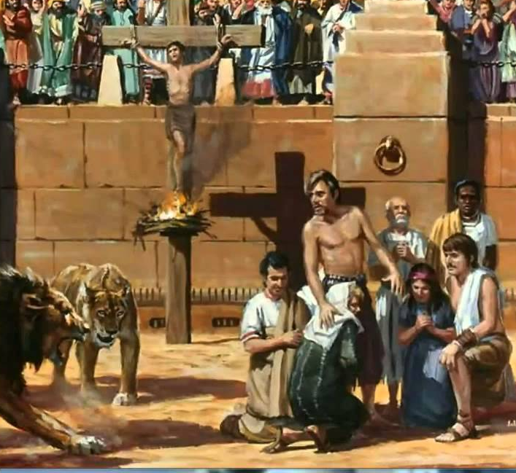
POLICARPO

Slide 30

No passado, homens entregaram a própria vida por amor a Jesus.

Slide 31
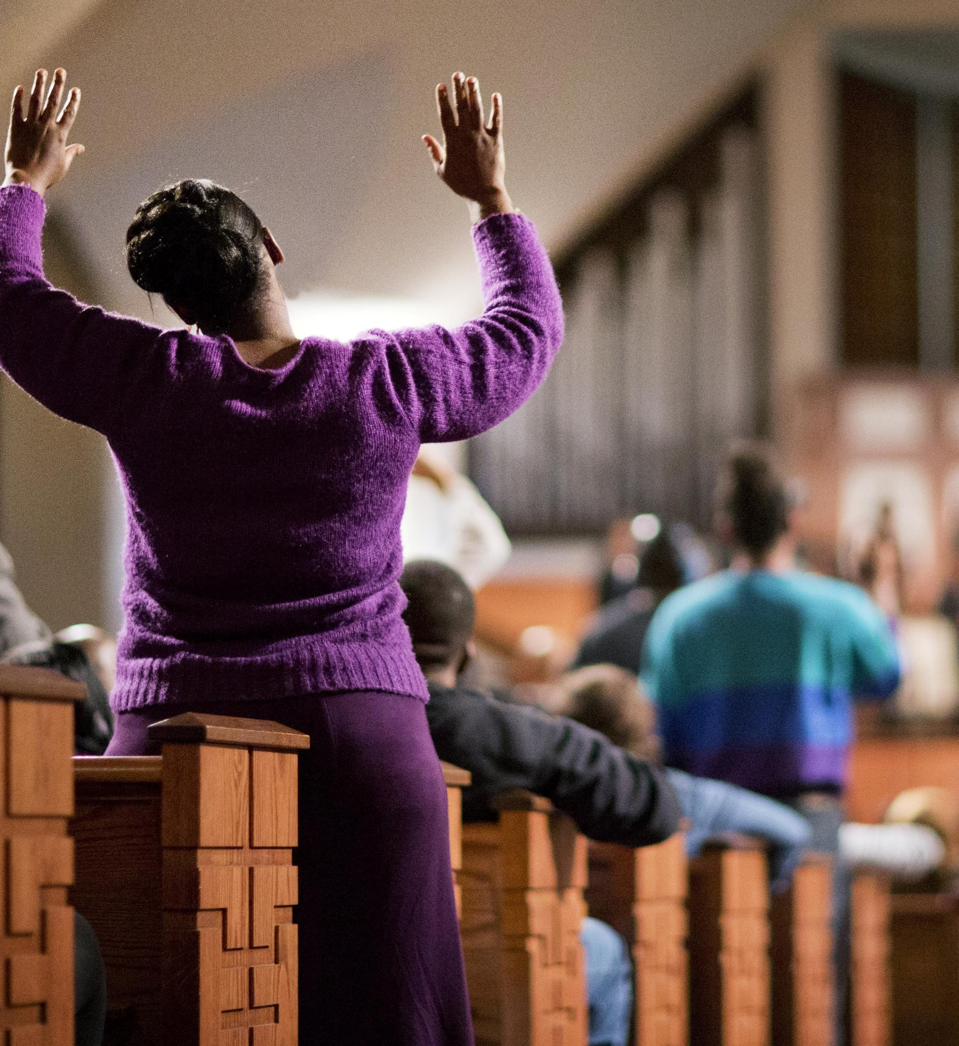
Hoje é o momento de você entregar o seu tudo para Deus e Ele fará coisas extraordinárias em sua vida.

